Slide 1
Projeto 6 – Objetivos e Metas do PSOE
Reunião do BCAST - São Paulo, 26/09/2018

Slide 2
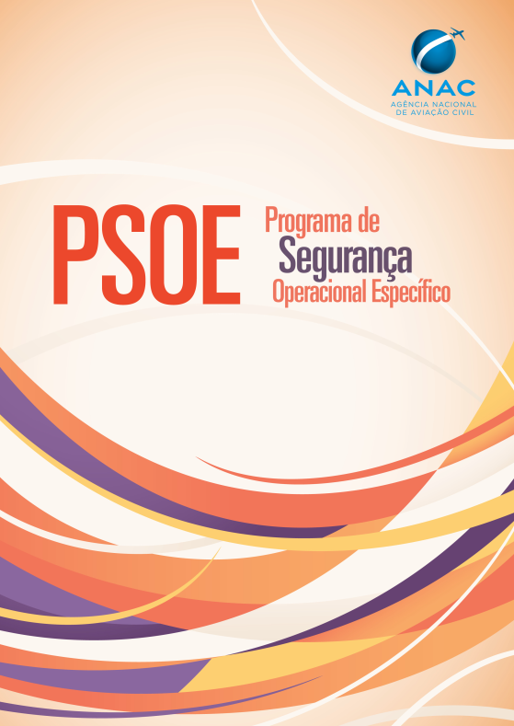
PSSO e o Plano de S.O. do Estado
Plano de Segurança Operacional do Estado
Garantia da Segurança
Plano Estratégico/de Supervisão da Segurança Operacional
Gerenciamento de Riscos
Normatização
Promoção da Segurança Operacional

Slide 3
Plano de Segurança Operacional do Estado
Plano em desenvolvimento* pelo GT ANAC-COMAER, com o intuito de estabelecer objetivos, indicadores e metas de segurança operacional de alto nível para o sistema de aviação civil brasileiro.
Indicador 1: Média móvel (5 anos) do número de acidentes anuais
Meta 1: manter o Indicador 1 em patamar igual ou inferior ao respectivo indicador do conjunto de países do Grupo 1 da ICAO.
* Em fase final de elaboração. É esperado que seja publicado no final do ano.

Slide 4
Plano de Segurança Operacional do Estado
Indicador 2: Média móvel (5 anos) do número de acidentes com fatalidade anuais
Meta 2: manter o Indicador 1 em patamar igual ou inferior ao respectivo indicador do conjunto de países do Grupo 1 da ICAO.
Indicador 3: Número de incidentes graves anuais ocorridos no transporte aéreo regular brasileiro
Meta 2: manter o Indicador 3 em um patamar inferior à média móvel das taxas dos últimos 5 anos.

Slide 5
Plano de Segurança Operacional do Estado
ACIDENTES e INCIDENTES GRAVES*
Falha do motor em voo (CSF-PP);
Perda de controle no solo (LOC-G);
Perda de controle em voo (LOC-I);
Excursão de pista (RE);
Colisão com Obstáculo Durante a Decolagem e Pouso (CTOL).

Slide 6
O Segmento da Aviação Comercial
Questão fundamental: como a aviação comercial pode contribuir para o alcance destes objetivos?
Quais iniciativas podem ser implementadas para que se caminhe no sentido de diminuir a taxa de ocorrências no segmento?

Slide 7
O que é esperado?
Desafio (principalmente para os demais grupos do BAST): utilizar uma metodologia estruturada de análise que indique os principais fatores que levam à ocorrência de acidentes no segmento.
Objetivo: propor iniciativas de melhoria da Segurança Operacional que levem à redução dos acidentes no segmento (treinamento, tecnologia e/ou regulação).
Benefícios: canalizar esforços em iniciativas prioritárias por parte da ANAC, transmitir à comunidade aeronáutica as principais iniciativas de segurança para o segmento.

Slide 8
Como fazer?
Ideias? Propostas?

Slide 9
Projeto 6 – Objetivos e Metas do PSOE

